Slide 1
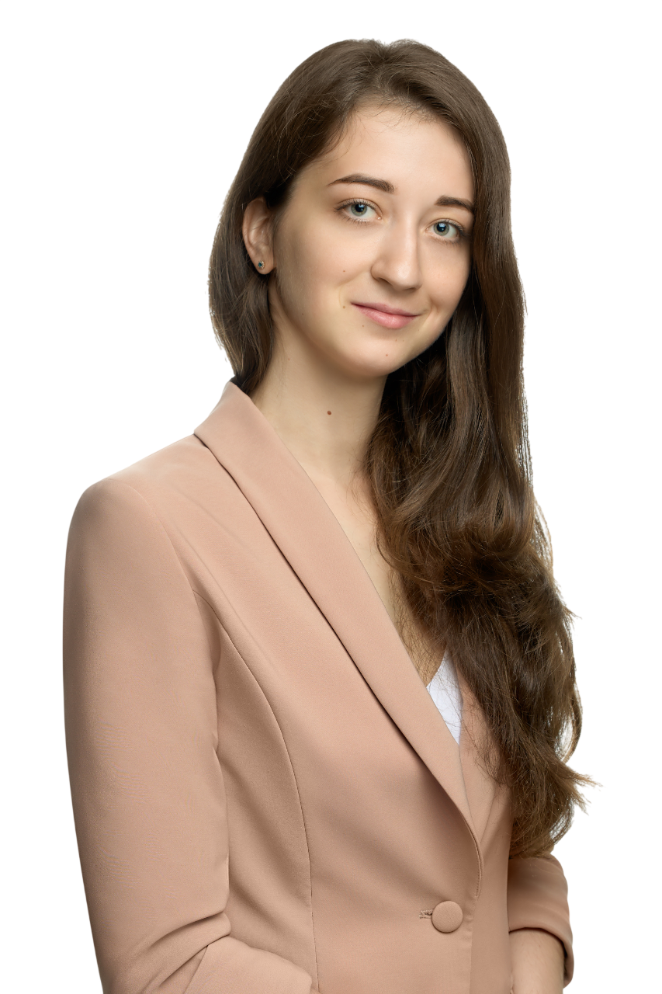



ИТУНИНА АЛЕКСАНДРА
ОБРАЗОВАНИЕ
Дизайнер-презентаций
Ленинградский государственный университет им. А.С. Пушкина, графический дизайн, магистр
Опыт работы:
5 лет
1.5 года
Сертификация по курсам:
Bonnie & Slide, Дизайн-студия «Логомашина», CalArts, EnyaLis School, Leonova Academy
фрилансер
дизайнер в штате Commonwealth Partnership
ПРОФИЛЬ КОМПЕТЕНЦИЙ:
100+ презентаций
Создание презентационных материалов
презентации для выставок, форумов, конференций, отраслевых премий, бизнес-встреч, питчей, внутрикорпоративных мероприятий
в том числе для: Восточного экономического форума, конференций ИД «Коммерсантъ», международной выставки-форума MALLPIC, международной выставки NatMall , премий CRE Awards, Real Estate Property Awards и множества других мероприятий
Дизайн визуалов для корпоративных каналов в социальных сетях
шаблоны постов, новостные материалы, рекламные акции
Внутрикорпоративный дизайн
интерьерные постеры, рассылки, дипломы, заставки, сертификаты, обложки подкастов, внутренние документы, материалы для таунхоллов, профайлы компании, брендбуки
КОНТАКТЫ:
agutsal93@gmail.com
8 – 909 – 692 – 86 - 91

